Slide 1
Sestra pamětnice
Jana Zittová
BVO1

Slide 2
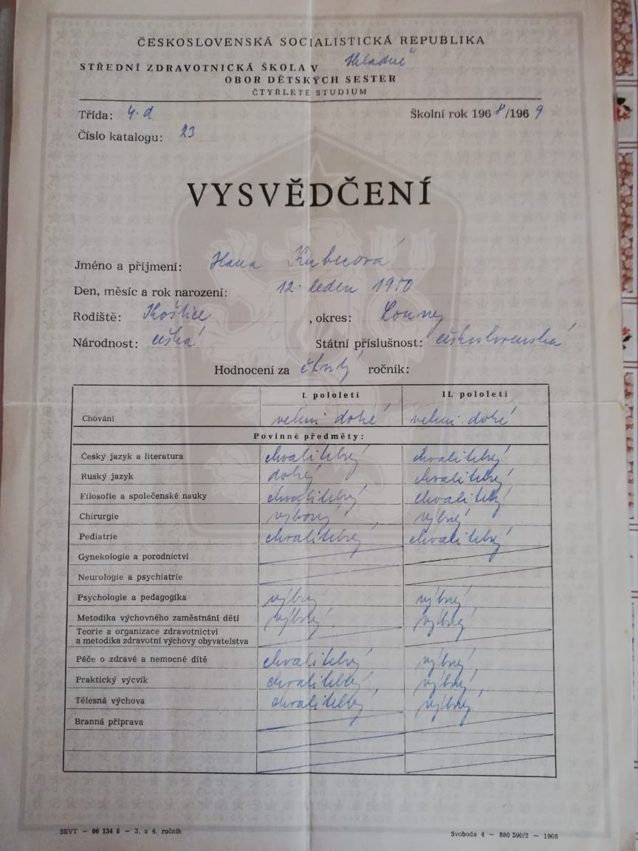
Vysvědčení ze čtvrtého ročníku a maturitní vysvědčení

Slide 3
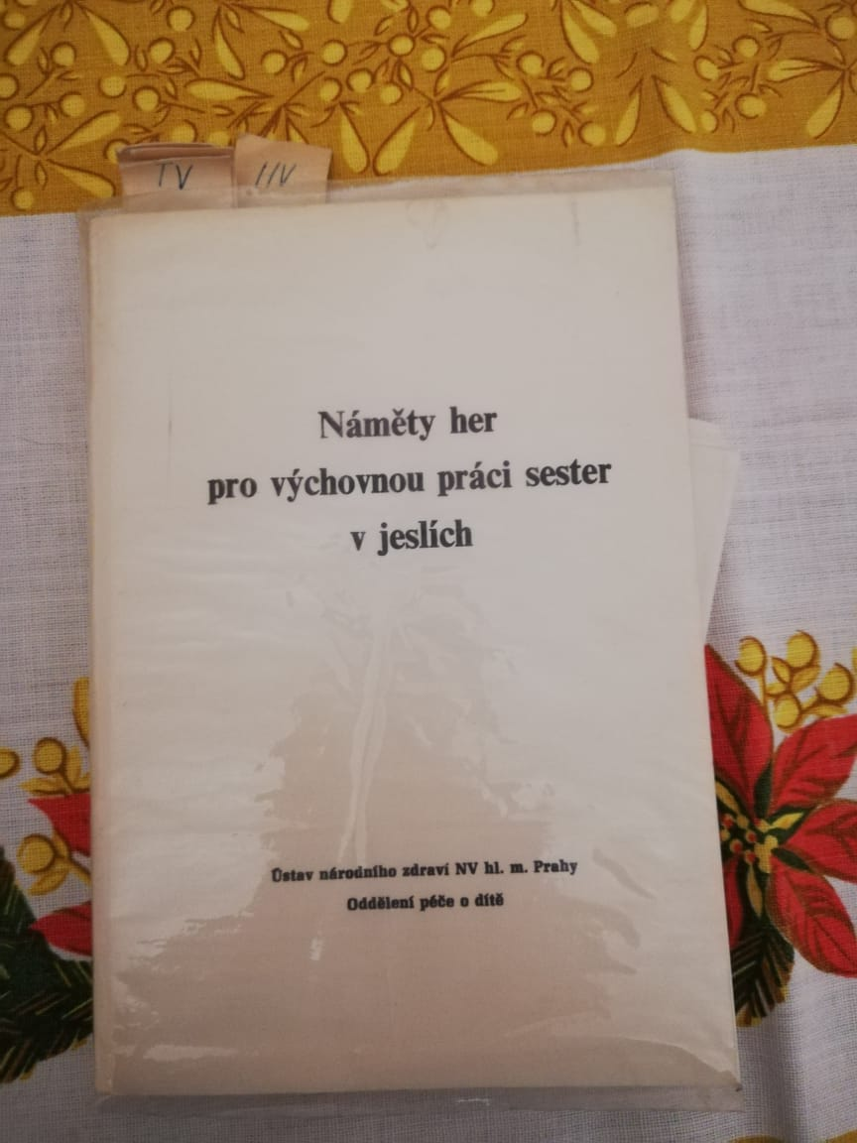
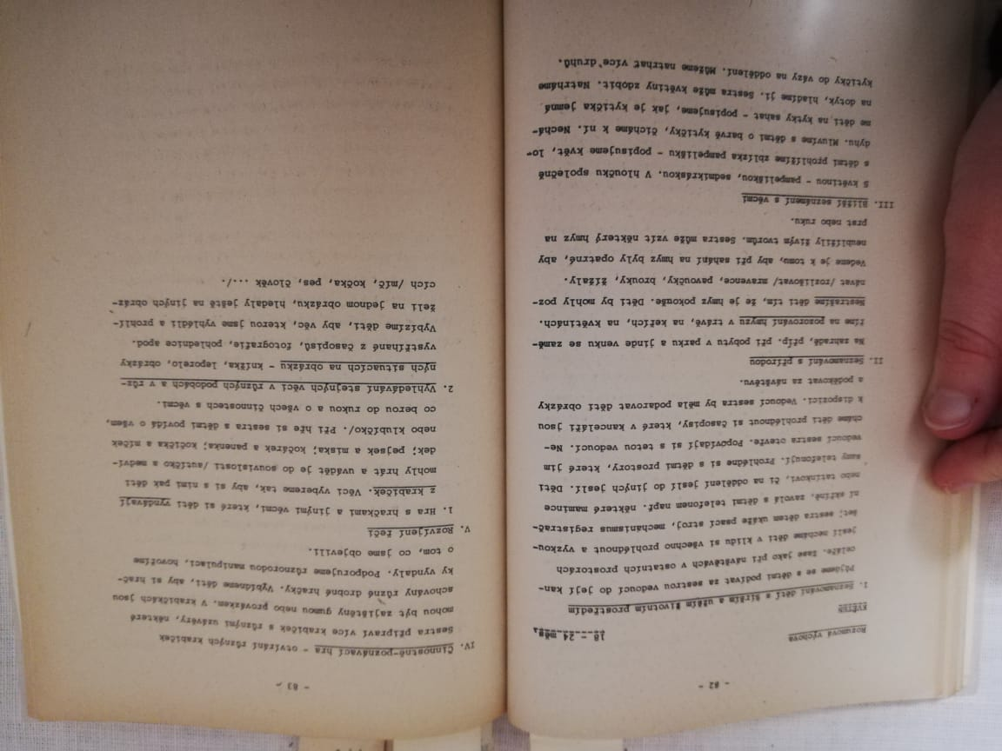
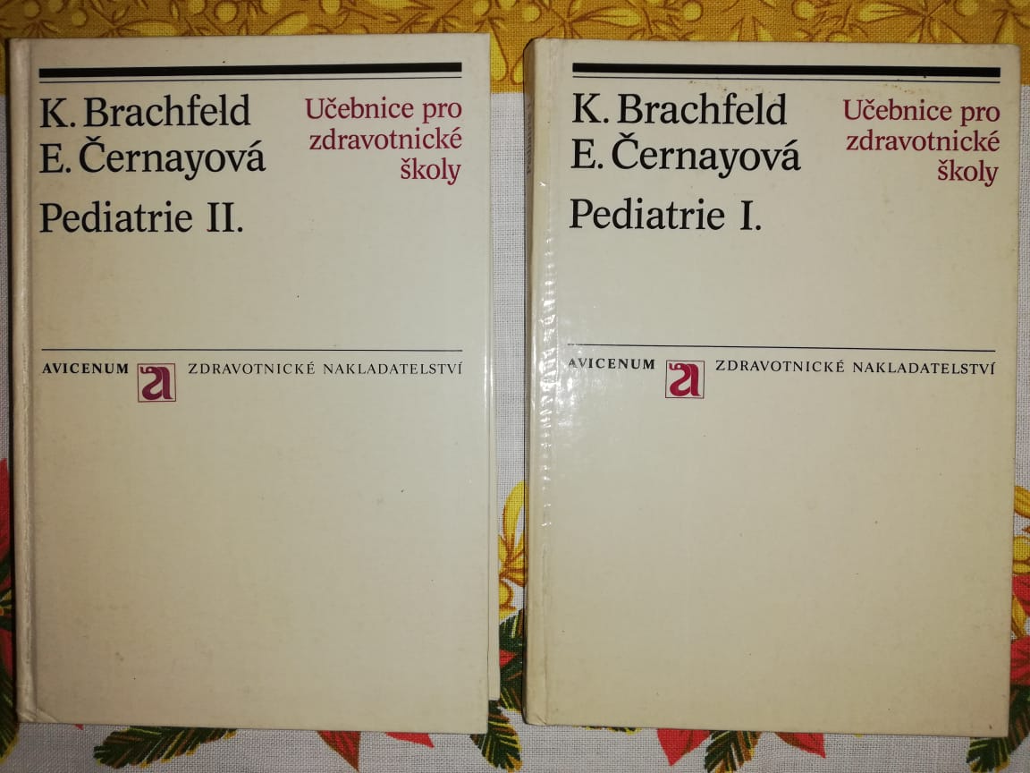
Učebnice ze střední školy

Slide 4
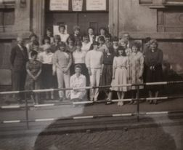
Fotky se spolužačkami ze střední školy

Slide 5
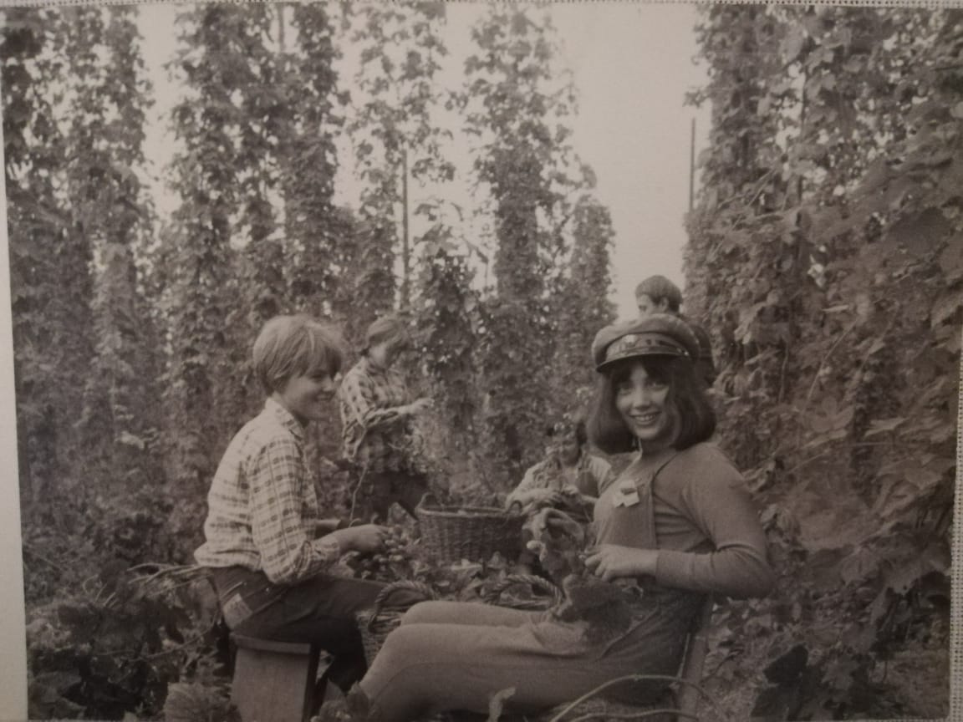
Z povinné školní brigády
Sběr chmelu

Slide 6
Osvědčení k výkonu zdravotnického povolání bez odborného dohledu

Slide 7
Certifikát - neodkladná pulmonální resuscitace

Slide 8
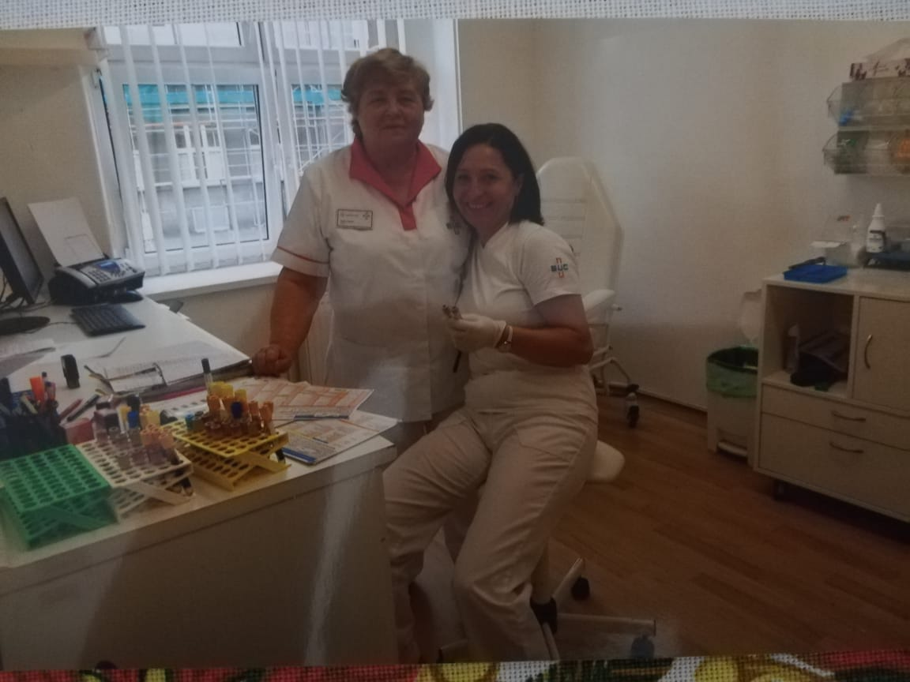
Fotky z laboratoře pro odběr krve

Slide 9
Společná fotka s kolegyněmi z práce

Slide 10
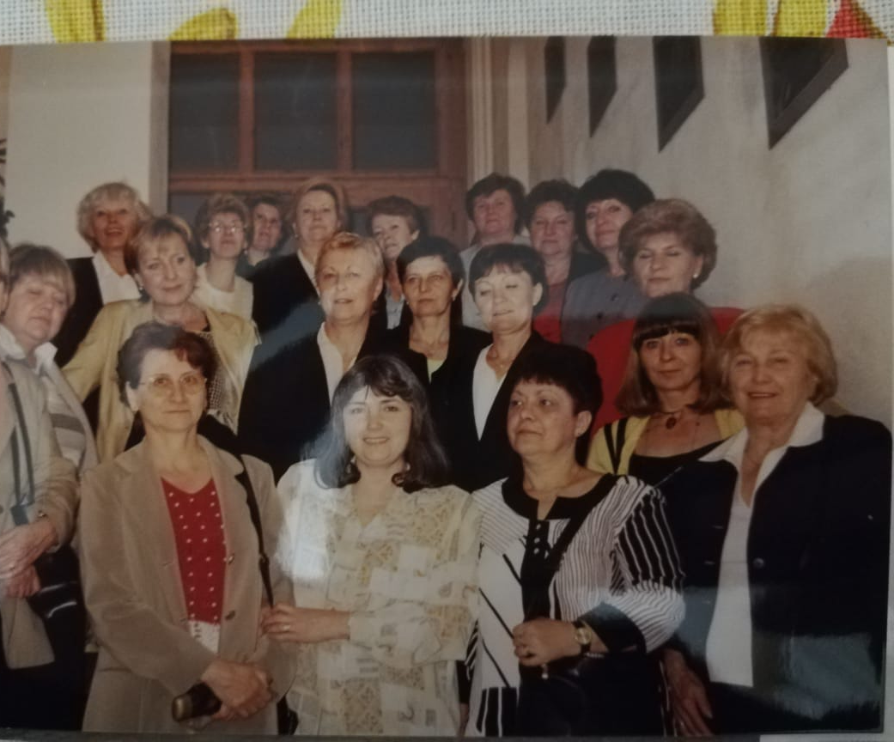
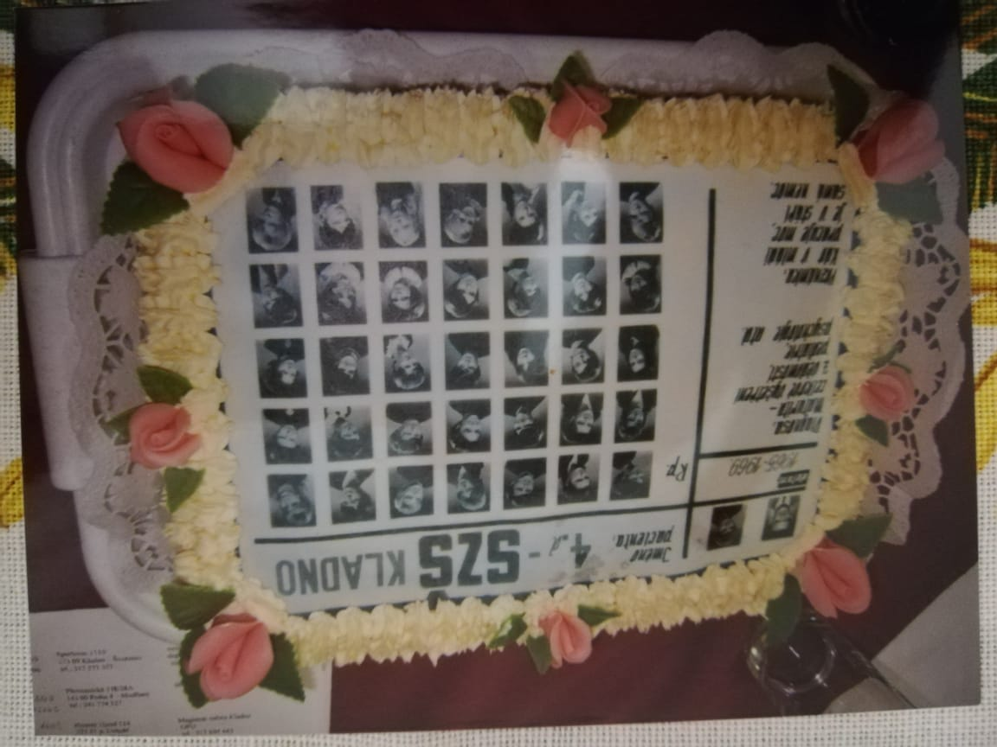
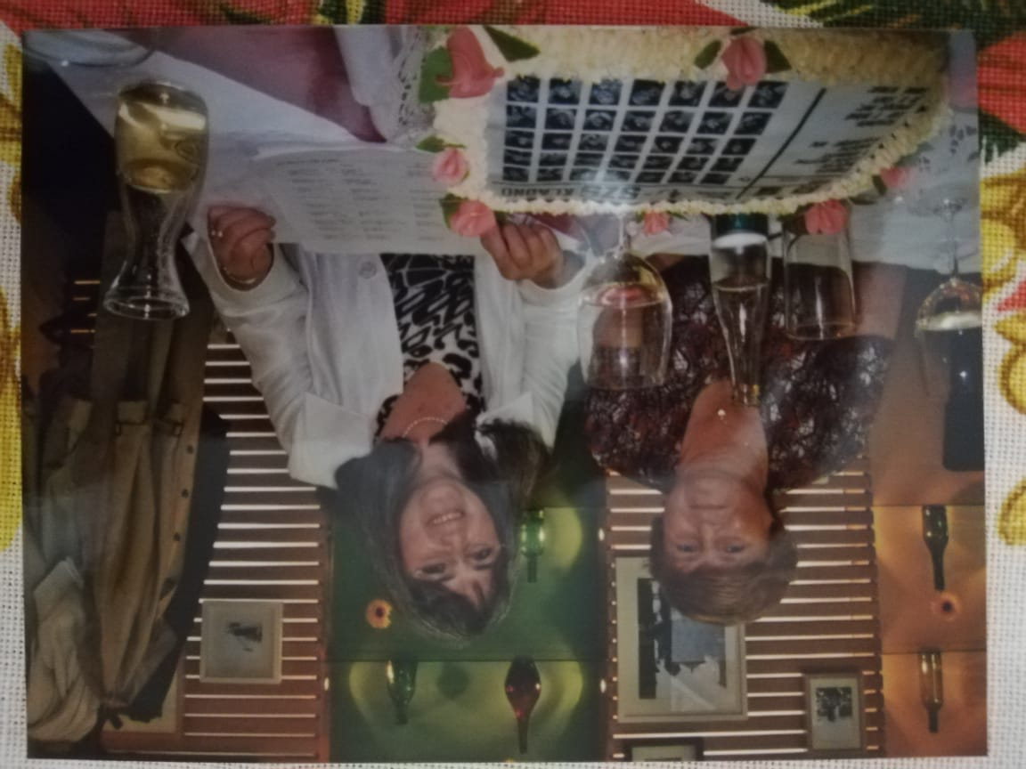
Setkání s bývalými spolužačky po 50ti letech

